Slide 1
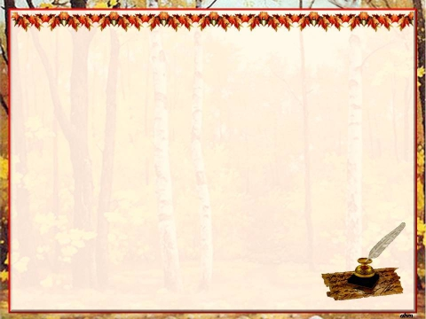
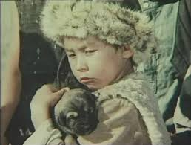
Сабақтың тақырыбы:
Көксерек
“Бөлтірікті қанша асырасаңда,
орманға қарап ұлиды”
Мұхтар Әуезов

Slide 2
Сабақтың мақсаты:
Білімділік: М.Әуезовтың “Көксерек”әңгімесінің мазмұнын түсіндіру.
Дамытушылық:Әңгімені оқи отырып,өз ойын толық жеткізе білуге, шығармашылыққа баули отырып, ой өрісін дамыту.
Тәрбиелік: Адамгершілік қасиетке, адалдыққа, үлкенді тыңдауға тәрбиелеу.

Slide 3
Ұйымдастыру кезеңі
« Атомдар мен молекулалар »
Әр қатысушы- жеке атомдар .Жүргізушінің айтуы бойынша атомдар қозғалысқа түседі , бір-бірімен жеңіл қақтығысқа түседі . Жүргізуші қанша атомның қосындысынан молекула құралатынын айтады , сол кезде сол санға сай бірігіп тұра қалу керек . Молекула құрамына кірмей қалғандар ойыннан шығады.
Топқа бөлу
1 – топ: Адам - тірі ағза, сөйлейді, тыныс алады, жүреді.
2 – топ: Табиғат – барлық тіршілік ортасы

Slide 4
Адам мен табиғаттың байланысы туралы бейнебаян
көрейік

Slide 5
Сабақтың барысы:
Сабақтың түрі:
Ашық сабақ
Сабақтың әдісі:
Сұрақ-жауап, талдау, іздену.
Сабақтың көрнекілігі:
Суреттер, слайд, кесте, тақта т.б

Slide 6
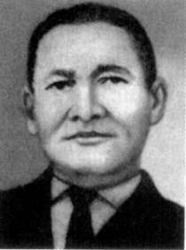
Үй тапсырмасын сұрау
Алғашқы көмек
Бедел Тұрсынбаев

Slide 7
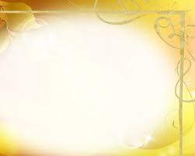
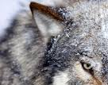
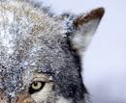
Жаңа сабаққа дайындық

Slide 8
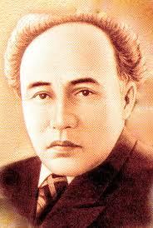
Жаңа сабақ:
Мұхтар Әуезов
“Көксерек”
(Повестен үзінді)
(1897-1961)

Slide 9
Әуезов Мұхтар Омарханұлы
(1897-1961) – 1897 жылы
28 қыркүйекте Шығыс
Қазақстан облысы Шыңғыс
болысында көшпелі қазақ
отбасында дүниеге келген.
Қазақ әдебиетінің классигі,
жазушы, қоғам қайраткері,
филология ғылымының
докторы, профессор, Қазақ КСР ҒА-ның
академигі, Қазақ КСР-нің еңбек сіңірген ғылым
қайраткері.

Slide 10
Оқулықпен жұмыс
Көксерек
“Бөлтірікті қанша асырасаңда,
орманға қарап ұлиды”
Мұхтар Әуезов

Slide 11
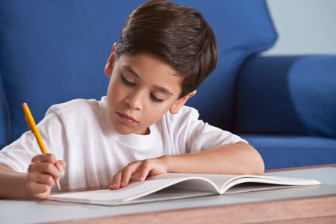
Дәптер және тақтамен жұмыс Көксерекке сипаттама жазу.

Slide 12
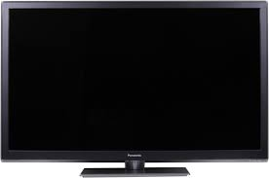
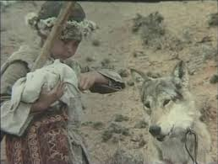

Slide 13
Сергіту сәті

Slide 14
Сабақты қорыту:
?
?
?
?

Slide 15
Сабақты бекіту:
“Бөлтірікті қанша асырасаңда,
орманға қарап ұлиды”
Мұхтар Әуезов

Slide 17
Үйге тапсырма:
Көксерек
Оқу, түсінік айту.

Slide 18
Бағалау

Slide 19
Әңгімедегі басты кейіпкер
кім деп ойлайсың?

Slide 20
Көксерек туралы ауыл адамдары қандай пікірлер айтты?

Slide 21
Көксерек “ұрлық пен адал астың айырмасы не екенін ұға алмады” дегенді қалай түсінесің?

Slide 22
М.Әуезов кім?

